Slide 1





Slide 2


Slide 3


Slide 4

Bà khách ước ao được gặp bác sĩ Y-éc-xanh phần vì ngưỡng mộ người đã tìm ra vi trùng dịch hạch, phần vì tò mò. Bà muốn biết điều gì khiến ông chọn cuộc sống nơi góc biển chân trời này để nghiên cứu những bệnh nhiệt đới.
Y-éc-xanh quả thật khác xa với nhà bác học trong trí tưởng tượng của bà. Trong bộ quần áo ka ki sờn cũ, không là ủi, trông ông như một vị khách đi tàu ngồi toa hạng ba. Chỉ có đôi mắt đầy bí ẩn của ông làm bà chú ý.
Bà khách thổ lộ nỗi băn khoăn của mình:
- Y-éc-xanh kính mến, ông quên nước Pháp rồi ư? Ông định ở đây suốt đời sao ?
Y-éc-xanh lặng yên nhìn khách, hai bàn tay đan vào nhau, đặt trên đầu gối :
- Tôi là người Pháp. Mãi mãi tôi là công dân Pháp. Người ta không thể nào sống mà không có Tổ quốc.
Ngừng một chút, ông tiếp:
- Tuy nhiên, tôi với bà, chúng ta đang sống chung trong một ngôi nhà: trái đất. Trái đất đích thực là ngôi nhà của chúng ta. Những đứa con trong nhà phải thương yêu và có bổn phận giúp đỡ nhau. Tôi không thể rời khỏi Nha Trang này để sống một nơi nào khác. Chỉ có ở đây, tâm hồn tôi mới được rộng mở và bình yên.
Hai người cùng im lặng. Họ nghe rõ tiếng biển thở dài, đổ nhẹ những con sóng thủy tinh vỡ vụn trên bờ cát.
Theo CAO LINH QUÂN

Slide 5


+ Đoạn 1: Từ đầu đến những bệnh nhiệt đới.
+ Đoạn 2: Tiếp theo cho đến làm bà chú ý.
+ Đoạn 3: Tiếp theo cho đến không có Tổ quốc.
+ Đoạn 4: Còn lại.
Bài đọc này được chia làm bao nhiêu đoạn?

Slide 6





Bà khách ước ao được gặp bác sĩ Y-éc-xanh phần vì ngưỡng mộ người đã tìm ra vi trùng dịch hạch, phần vì tò mò. Bà muốn biết điều gì khiến ông chọn cuộc sống nơi góc biển chân trời này để nghiên cứu những bệnh nhiệt đới.
Y-éc-xanh quả thật khác xa với nhà bác học trong trí tưởng tượng của bà. Trong bộ quần áo ka ki sờn cũ, không là ủi, trông ông như một vị khách đi tàu ngồi toa hạng ba. Chỉ có đôi mắt đầy bí ẩn của ông làm bà chú ý.
Bà khách thổ lộ nỗi băn khoăn của mình:
- Y-éc-xanh kính mến, ông quên nước Pháp rồi ư? Ông định ở đây suốt đời sao ?
Y-éc-xanh lặng yên nhìn khách, hai bàn tay đan vào nhau, đặt trên đầu gối :
- Tôi là người Pháp. Mãi mãi tôi là công dân Pháp. Người ta không thể nào sống mà không có Tổ quốc.
Ngừng một chút, ông tiếp:
- Tuy nhiên, tôi với bà, chúng ta đang sống chung trong một ngôi nhà: trái đất. Trái đất đích thực là ngôi nhà của chúng ta. Những đứa con trong nhà phải thương yêu và có bổn phận giúp đỡ nhau. Tôi không thể rời khỏi Nha Trang này để sống một nơi nào khác. Chỉ có ở đây, tâm hồn tôi mới được rộng mở và bình yên.
Hai người cùng im lặng. Họ nghe rõ tiếng biển thở dài, đổ nhẹ những con sóng thủy tinh vỡ vụn trên bờ cát.
Theo CAO LINH QUÂN

Slide 7


Y-éc-xanh
đỡ
sờn
ủi
lẫn

Slide 8

Bà khách ao ước gặp bác sĩ Y-éc-xanh phần vì ngưỡng mộ người đã tìm ra vi trùng dịch hạch, phần vì tò mò. Bà muốn biết điều gì khiến ông chọn cuộc sống nơi góc biển chân trời này để nghiên cứu những bệnh nhiệt đới.
Trong bộ quần áo ka ki sờn cũ không là ủi, trông ông như một khách đi tàu ngồi toa hạng ba.

Slide 9

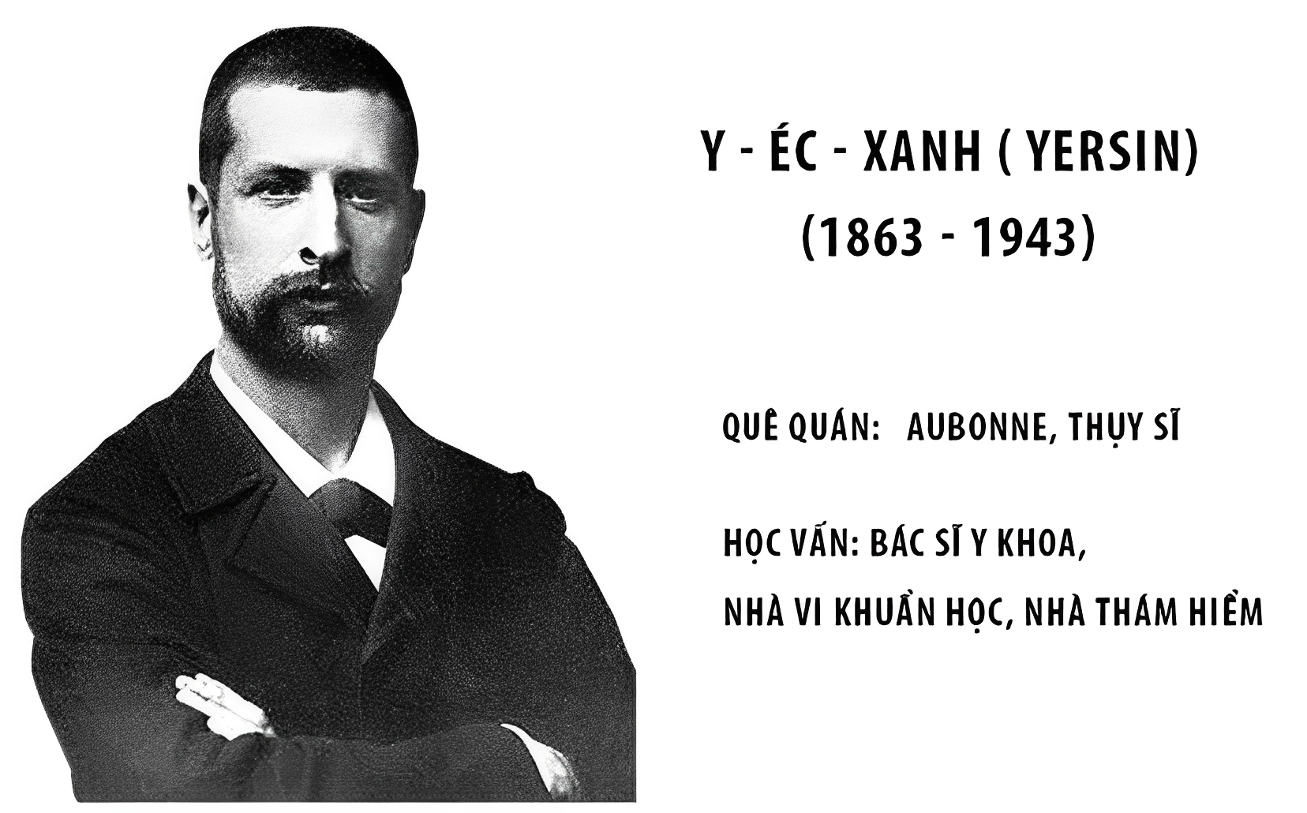
Y-éc-xanh
Nhà khoa học Pháp, hiệu trưởng đầu tiên của Trường Đại học Y khoa Hà Nội, gắn bó gần như cả đời với Việt Nam.

Slide 10
Nơi góc biển chân trời
nơi xa xôi
Bệnh nhiệt đới
Bệnh xảy ra ở vùng khí hậu nóng ẩm
Toa hạng ba
Toa tàu dành cho khách bình dân

Slide 11


Slide 12

Đọc đoạn 1 và cho biết Y-éc-xanh là ai.
Vì sao bà khách ao ước gặp ông?
Y-éc-xanh là người đã tìm ra vi trùng dịch hạch. Bà khách ao ước gặp ông phần vì ngưỡng mộ, phần vì tò mò muốn biêt điều gì khiến ông chọn cuộc sống nơi góc biển chân trời này để nghiên cứu những bệnh nhiệt đới.

Slide 13

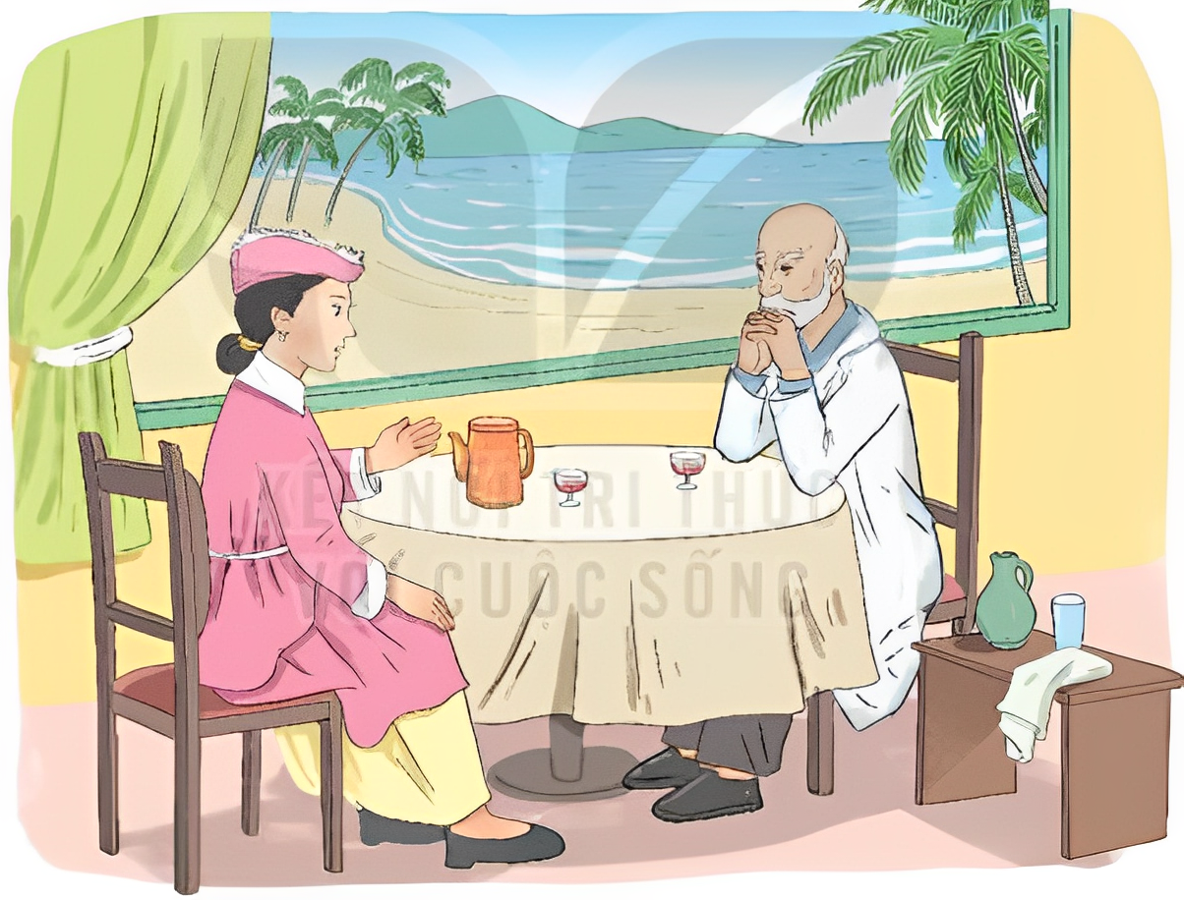

Y-éc-xanh có gì khác so với trí tưởng tượng của bà khách?
Y-éc-xanh khác xa với nhà bác học trong trí tưởng tượng của bà khách, ông mặc bộ quần áo ka ki sờn cũ không là ủi, trông ông giống một khách đi tàu ngồi toa hạng ba.

Slide 14

Câu nói nào của Y-éc-xanh cho thấy ông là người rất yêu nước Pháp, Tổ quốc của ông?
Tôi là người Pháp. Mãi mãi tôi là công dân Pháp. Người ta không thể nào sống mà không có Tổ quốc.

Slide 15

Câu nói: “Trái đất đích thực là ngôi nhà của chúng ta. Những đứa con trong nhà phải thương yêu và có bổn phận giúp đỡ lẫn nhau.”
Cho thấy Y-éc-xanh là người như thế nào?
Cho thấy Y-éc-xanh là người rất có ý thức về trách nhiệm và bổn phận của mỗi người trong ngôi nhà Trái Đất.

Slide 16
Em hãy nói 1-2 câu thể hiện lòng biết ơn với bác sĩ Y-éc-xanh.

Slide 17

Bài văn cho biết vì trách nhiệm, bổn phận với ngôi nhà chung Trái Đất, bác sĩ Y-éc-xanh đã phải xa gia đình, Tổ quốc của mình đến giúp đỡ nhân dân Việt Nam.

Slide 18


Slide 19
Bà khách ước ao được gặp bác sĩ Y-éc-xanh phần vì ngưỡng mộ người đã tìm ra vi trùng dịch hạch, phần vì tò mò. Bà muốn biết điều gì khiến ông chọn cuộc sống nơi góc biển chân trời này để nghiên cứu những bệnh nhiệt đới.
Y-éc-xanh quả thật khác xa với nhà bác học trong trí tưởng tượng của bà. Trong bộ quần áo ka ki sờn cũ, không là ủi, trông ông như một vị khách đi tàu ngồi toa hạng ba. Chỉ có đôi mắt đầy bí ẩn của ông làm bà chú ý.
Bà khách thổ lộ nỗi băn khoăn của mình:
- Y-éc-xanh kính mến, ông quên nước Pháp rồi ư? Ông định ở đây suốt đời sao ?
Y-éc-xanh lặng yên nhìn khách, hai bàn tay đan vào nhau, đặt trên đầu gối :
- Tôi là người Pháp. Mãi mãi tôi là công dân Pháp. Người ta không thể nào sống mà không có Tổ quốc.
Ngừng một chút, ông tiếp:
- Tuy nhiên, tôi với bà, chúng ta đang sống chung trong một ngôi nhà: trái đất. Trái đất đích thực là ngôi nhà của chúng ta. Những đứa con trong nhà phải thương yêu và có bổn phận giúp đỡ nhau. Tôi không thể rời khỏi Nha Trang này để sống một nơi nào khác. Chỉ có ở đây, tâm hồn tôi mới được rộng mở và bình yên.
Hai người cùng im lặng. Họ nghe rõ tiếng biển thở dài, đổ nhẹ những con sóng thủy tinh vỡ vụn trên bờ cát.
Theo CAO LINH QUÂN

Slide 20



Slide 21
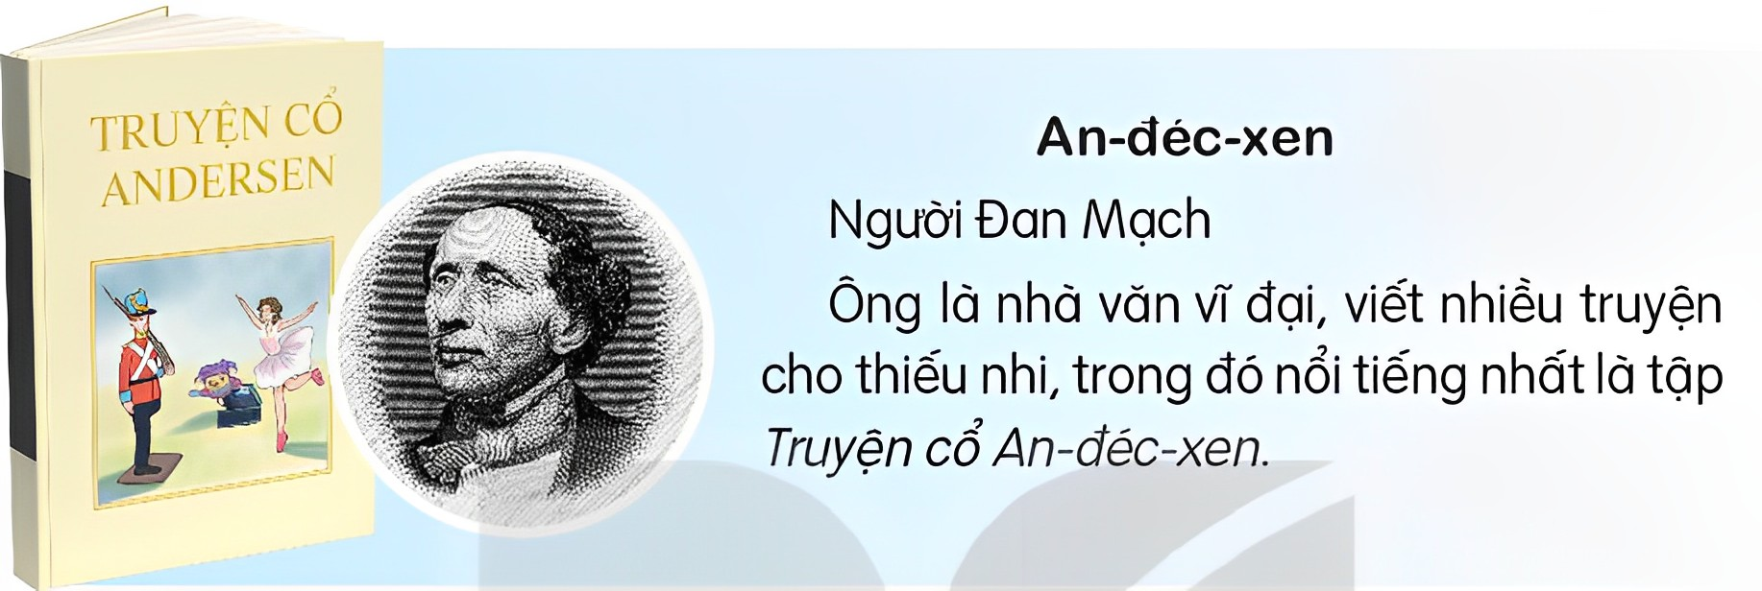
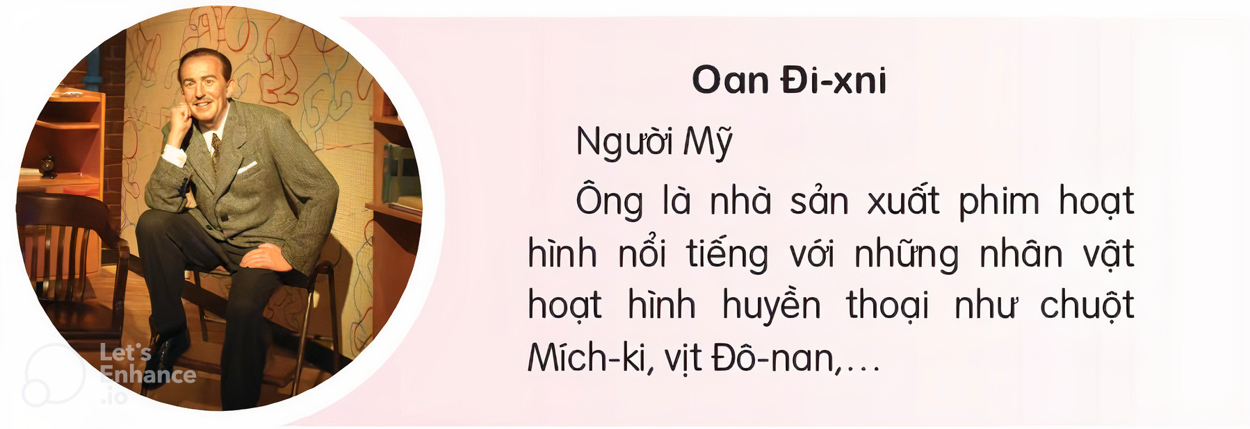


Em biết những người nổi tiếng nào? Nói điều em biết về một trong những người đó.

Slide 22
Em biết những người nổi tiếng nào? Nói điều em biết về một trong những người đó.

Slide 23
Em biết những người nổi tiếng nào? Nói điều em biết về một trong những người đó.

Slide 24
Ê-đi-xơn là một trong những nhà phát minh nổi tiếng trên thế giới, bằng sự lao động cần cù và óc sáng tạo kì diệu Ê-đi-xơn đã cống hiến cho loài người hơn một ngàn phát minh vĩ đại, góp phần làm cho cuộc sống của con người hiện đại và văn minh hơn.
Ông đã chế ra đèn điện, mang lại nguồn ánh sáng cho mọi người. Và ông đã chế ra xe điện, giúp con người thuận tiện trong việc đi lại. Ê-đi-xơn đã mất nhưng tên tuổi của ông vẫn còn mãi.

Slide 25
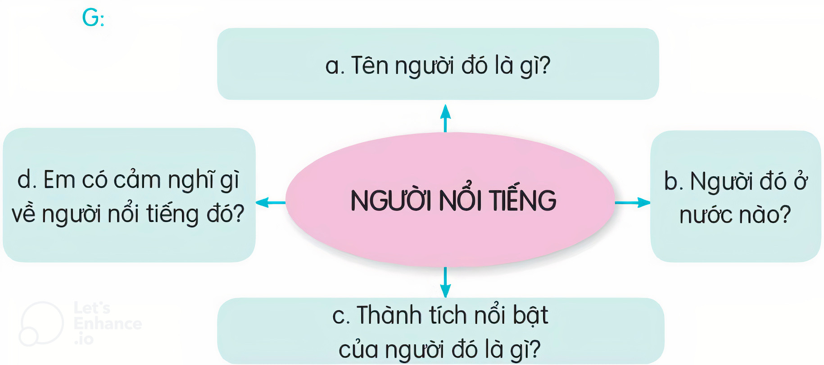
Nêu cảm nghĩ của em về một người nổi tiếng.

Slide 26
Chắc hẳn người Việt Nam nào ai ai cũng phải nghe và được kể rất nhiều về Truyện Kiều và cũng như không ngừng nhắc nhớ đến đại thi hào Nguyễn Du. Nguyễn Du được xem là người con đáng kính của dân tộc Việt Nam. Nguyễn Du đã có một cuộc đời khá bất hạnh. Có lẽ rằng chính vì không được may mắn, không được hưởng tình yêu thương của cha mẹ cho nên với Nguyễn Du ông luôn cố gắng để hoàn thiện bản thân, đồng thời ta như thấy được trong các tác phẩm văn chương của ông dường như đều thấm đẫm và chất chứa tính nhân văn sâu sắc biết bao nhiêu. Đặc biệt tính nhân văn còn thể hiện rõ nhất ở “Truyện Kiều”, mặc dù tác phẩm ra đời đã rất lâu rồi những vẫn còn vẹn nguyên những giá trị nhân văn.

Slide 27

- Đọc lại bài Bác sĩ Y-éc-xanh
- Kể lại về những người nổi tiếng trong các lĩnh vực mà em biết
- Chuẩn bị bài mới

Slide 28



